Slide 2
Mesas Temáticas
MESA 1:
Investigación
MESA 2:
Vinculación con la Sociedad
MESA 4:
Gestión Administrativa
MESA 3:
Docencia y Postgrado
MESA 5:
EMPRESA PÚBLICA
UPEC-CREATIVA-EP

Slide 3
EMPRESA PÚBLICA
UPEC-CREATIVA
EP
Magíster Carlos Revelo
GERENTE UPEC CREATIVA - EP

Slide 4
Recomendaciones Ciudadanas 2017

Slide 5
Recomendaciones Ciudadanas 2017.
1.- Generar la normativa interna de la Empresa Pública para el desarrollo posterior de estrategias, productos y servicios desde la necesidad del mercado.
Elaboración de 2 cuerpos o instrumentos legales para funcionamiento interno de la Empresa Pública y su Directorio.
2.- Velar por la calidad y desempeño empresarial de UPEC-CREATIVA-EP, como complemento a la certificación de la SETEC, exigiendo a sus capacitadores la demostración de conocimientos profesionales y experiencia.
Renovación de la Calificación SETEC
3.- Generar vínculos de UPEC-CREATIVA-EP con otras entidades educativas sobre la base de la pertinencia de la oferta académica, en unidades educativas a nivel tecnológico e informático.
Suscripción de 15 convenios o alianzas estratégicas con instituciones del sector público y privado

Slide 6
Recomendaciones Ciudadanas 2017.
4.- Apoyar a través de procesos de asesoría y capacitación, en la formación de empresas agrícolas.
Creación de programas de educación continua
5.- Desarrollar desde la UPEC-CREATIVA-EP, un programa de formación continua virtual para el fortalecimiento de los servicios ofrecidos al público.
Creación de programas de educación continua virtuales.
6.- Difundir información a la ciudadanía sobre proyectos, productos y servicios disponibles, como parte de una campaña de comunicación y en cumplimiento con la ley de transparencia, que permita la consolidación de los proyectos existentes y articulación de la transferencia de conocimientos a la comunidad.
Inicio del proceso de creación de la página web institucional

Slide 7
GESTIÓN AÑO 2018

Slide 8
1. Creación de la nueva estructura funcional de la Empresa Pública UPEC-CREATIVA EP.
Creación de 21 puestos en la estructura funcional
Proyección a 10 años

Slide 9
2. Elaboración de normativa interna para el funcionamiento de la Empresa Pública UPEC-CREATIVA EP.
Código de Ética.
Reglamento para el Funcionamiento del Directorio.
Reglamentos internos para el funcionamiento

Slide 10
3. Elaboración del Plan Estratégico de la Empresa Pública UPEC-CREATIVA EP 2018-2020.
Instrumento para la gestión del desarrollo de las actividades de la organización.
Ofrece el diseño y la construcción del futuro para la organización.
Proyección hasta el año 2020.

Slide 11
4. Apertura del Centro de Desarrollo Infantil Pequeños Sabios de la UPEC.
El 30 de mayo de 2018 se suscribe el convenio de cooperación entre la UPEC y UPEC - CREATIVA EP.
Cuenta con una inversión de USD 521.040,00 en infraestructura, y USD 38.295,38 en equipamiento
Cuenta con una capacidad para acoger a 60 infantes.
Ambiente rico en experiencias formativas, educativas y afectivas, que permitan desarrollar hábitos, valores, autonomía, creatividad y actitudes

Slide 12
5. Elaboración del portafolio de productos de UPEC-CREATIVA EP.
Portafolio
Administración y Empresas
Sector Público
Informática
Turismo
Sector lácteo y agroindustrias
Transporte y Comercio
Áreas especializadas
UPEC-CREATIVA EP, con el propósito de servir como Instrumento de Gestión, sin perder de vista la excelencia y calidad, ha elaborado un portafolio de servicios profesionales apalancado por las nueve carreras universitarias existentes en la UPEC.

Slide 13
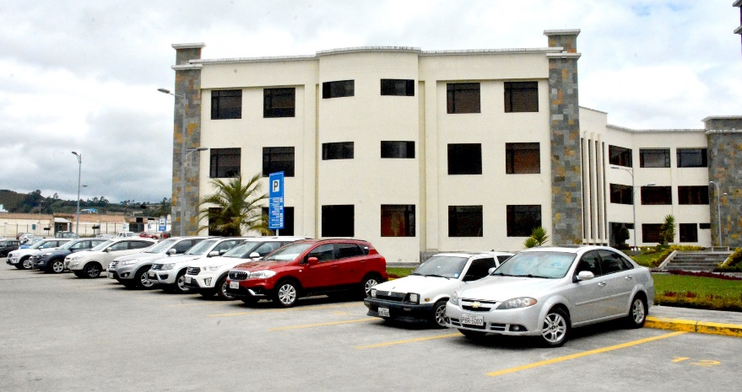
6. Servicio de Administración de parqueaderos universitarios.
Gestión administrativa, económica y financiera en todo lo referente al uso de los parqueaderos, su distribución y mantenimiento.
Durante el año 2018 la ocupación de parqueaderos de la UPEC asciende a 120 de los 165 disponibles, lo que representa un 73% de ocupación.

Slide 14
7. Comercialización de los servicios que presta la infraestructura universitaria.
Uso de infraestructura.
Uso de laboratorios.
Uso de infraestructura de Centros Experimentales.
Servicios de Laboratorio FIACA: Análisis de Suelos, Análisis Foliar, Análisis de Aguas y Bromatología.

Slide 15
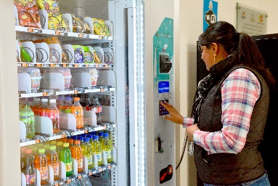
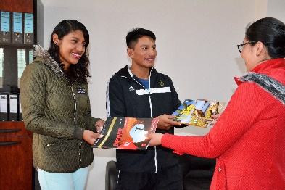
8. Prestación de nuevos servicios para la comunidad universitaria de la UPEC.
Elaboración y comercialización de uniformes y prendas para desarrollar actividades académicas y prácticas pre-profesionales.
Implementación de máquinas dispensadoras de alimentos en el Campus Universitario.
Servicio de transporte nocturno para los estudiantes de la UPEC, el cual beneficia a 500 estudiantes aproximadamente que viven fuera de la ciudad de Tulcán.
Implementación de 2 islas de impresión y fotocopiado para el uso de toda la comunidad Universitaria de la UPEC.
Venta de libros y material bibliográfico a la comunidad universitaria y sociedad en general.

Slide 16
9. Creación de los primeros programas de educación continua.
A través del convenio interinstitucional suscrito con la UPEC se ha iniciado con los siguientes programas de educación continua:
Mantenimiento preventivo de computadoras.
Ofimática 1.
Excel intermedio.
Contratación Pública
Todos los programas de capacitación han sido elaborados con el propósito de servir como Instrumento de Gestión para sus requirentes, de acuerdo a las necesidades

Slide 17
10. Lanzamiento del programa de educación continua para la formación de Auxiliares de Enfermería.
La Empresa Pública UPEC-CREATIVA EP en conjunto con la Universidad Politécnica Estatal del Carchi-UPEC a través de su carrera de enfermería ha desarrollado el proyecto para la PRESTACIÓN DEL SERVICIO DE CAPACITACIÓN DE AUXILIARES DE ENFERMERÍA.
El 10 de noviembre de 2018, UPEC CREATIVA EP inició la primera promoción del curso de Auxiliares de Enfermería con cupo lleno.
El plan de estudios del curso ofertado por la Empresa Pública de la UPEC, prevé un total de 900 horas aproximadamente divididas en 25% teoría y 75% práctica

Slide 18
11. Suscripción de alianzas estratégicas para la prestación de nuevos servicios a la comunidad universitaria y sociedad en general.
La Ley Orgánica de Empresas Públicas LOEP, de conformidad con lo establecido en su artículo 35, concede a las empresas públicas amplia capacidad de asociación.
UPEC-CREATIVA EP ha suscrito durante el año 2018 15 convenios o alianzas estratégicas con instituciones del sector público y privado que ha permitido dinamizar las actividades empresariales.

Slide 19
12. Generación de rendimientos financieros que permiten cubrir el 100% de gastos operativos y generar un margen de utilidad.
UPEC-CREATIVA EP ha logrado generar ingresos anuales por la administración y gestión logística, operativa y comercial de bienes y servicios.
Estos ingresos permiten generar utilidades con un margen de rentabilidad sobre las ventas del 33,21%
Incremento del 100,46% en las operaciones (resultados) del ejercicio 2018 en relación al año anterior.

Slide 20
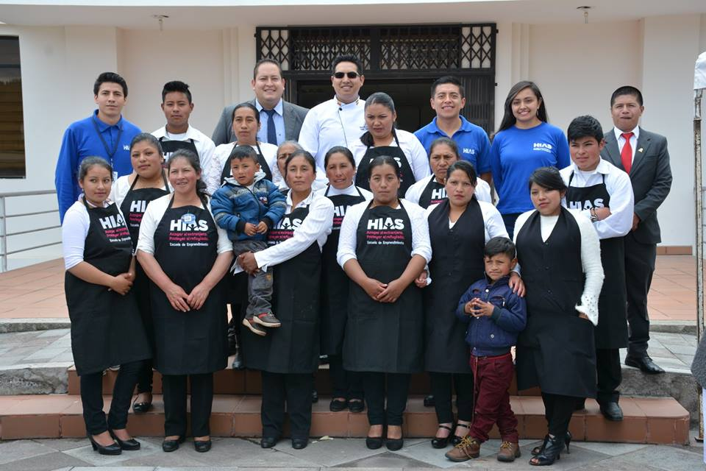
13. Colaboración en proyectos de responsabilidad social.
UPEC-CREATIVA EP ha desarrollado proyectos que contribuyen al mejoramiento de las condiciones de vida de la comunidad.
Ejecución de programas de capacitación dictados con Organizaciones no Gubernamentales y Fundaciones sin fines de lucro destinadas a proyectos sociales.
Estos proyectos benefician de forma directa a más de 700 personas a nivel nacional.

Slide 21
Gracias…!

